Slide 1

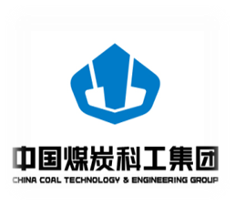
煤矿水害防治新技术与新装备
主讲人：董书宁
2019 年 5 月 30 日
1
1
Notes:
1

Slide 2
主要内容
1
我国煤矿水害的特点
2
煤矿水害防治技术概述
3
煤矿水害预防新技术与新装备
4
煤矿水灾治理新技术与新装备
5
煤矿水害防治技术发展趋势
2
Notes:
2

Slide 3
1
我国煤矿水害的特点
3
Notes:
3

Slide 4
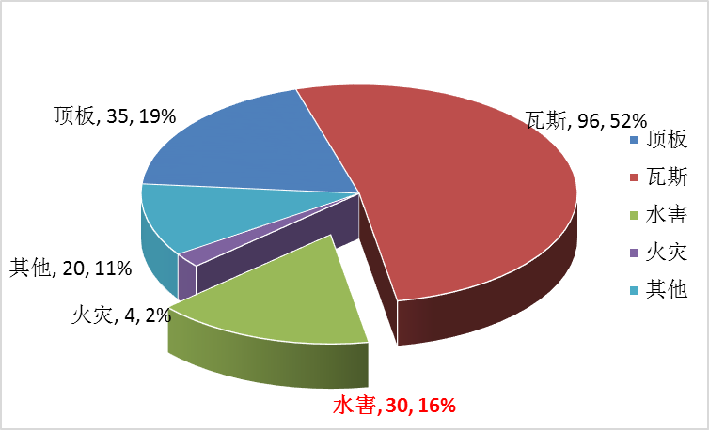
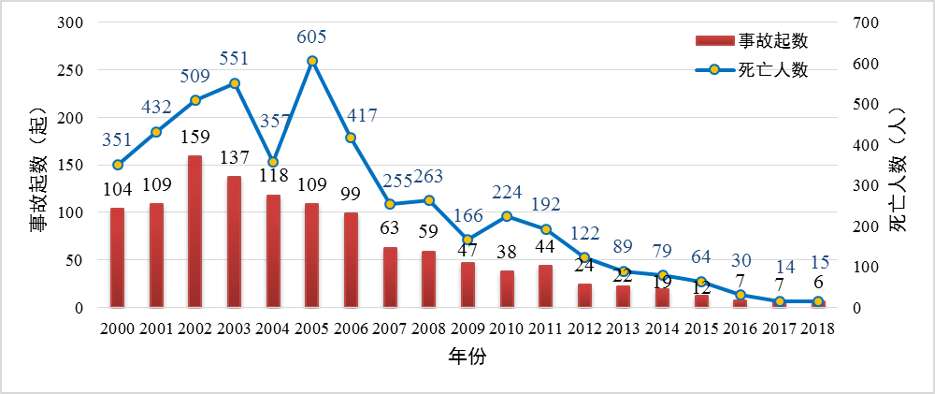
1.我国煤矿水害的特点
水害事故现状
煤矿水害是与瓦斯和粉尘爆炸、煤与瓦斯突出、顶板冒落、火灾并列的五大灾害之一
尽管近年来水害事故数量及死亡人数总体呈下降趋势，但较大以上水害事故时有发生，形势依然严峻
近5年煤矿较大以上灾害事故分布情况
煤矿水害事故起数与死亡人数统计图
4
Notes:
4

Slide 5
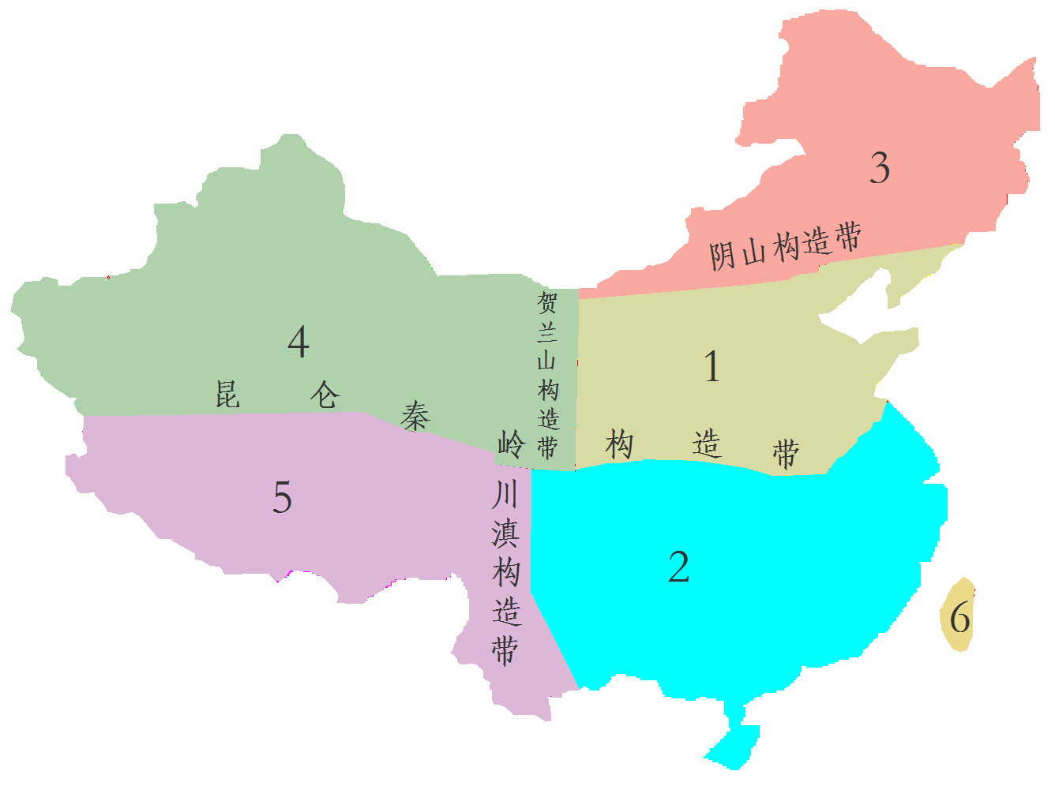
1.我国煤矿水害的特点
水患分区特征
东北侏罗纪煤田裂隙水水患区
华北石炭二叠纪煤田岩溶裂隙水水患区
西北侏罗纪煤田 裂隙水水患区
华南晚二叠世煤田岩溶水水患区
西藏滇西中生代煤田裂隙水水患区
台湾古近纪煤田裂隙孔隙水水患区
Notes:
5

Slide 6
1.我国煤矿水害的特点
水患分区特征
水患分区 | 主要充水水源 | 水患特点
华北 | 底板岩溶水 老空水 | 涌、突水频繁，常影响生产或淹井，深部下组煤受奥灰水严重威胁
华南 | 顶、底板岩溶水 老空水 | 涌、突水频繁，常影响生产或淹井，雨季突水频率高，突水常伴有泥沙
东北 | 顶板松散层孔隙水及砂岩裂隙水、老空水 | 部分矿井受地表水、松散层水威胁较重，有时造成淹井事故
西北 | 顶板砂岩裂隙水 老空水 | 总体缺水，少部分矿井受地表水、老空水威胁较大
西藏滇西及台湾 |  | 煤炭储量占比较小，水文地质条件较简单，富水性弱，总体水害不严重

Slide 7
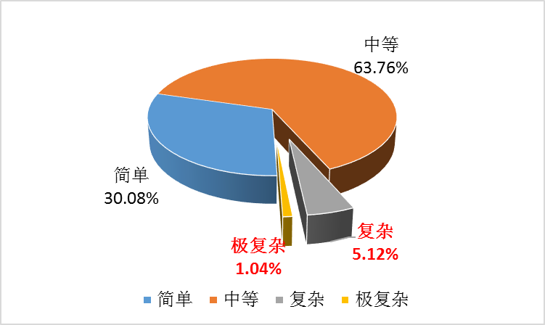
1.我国煤矿水害的特点
水文地质类型划分
截止目前，全国共有5684个煤矿开展了水文地质类型划分。其中：
极复杂型矿井59个，占总数的1.04%；
复杂型矿井291个，占5.12%；
中等型矿井3624个，占63.76%；
简单型矿井1710个，占30.08%。

Slide 8
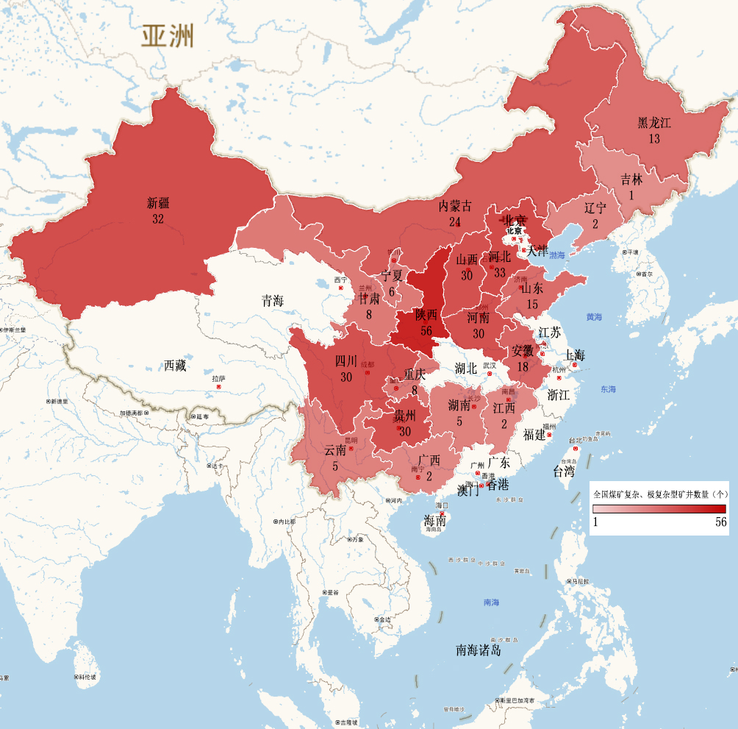
1.我国煤矿水害的特点
水文地质类型划分
水文地质类型复杂、极复杂煤矿共有350个
主要分布在：陕西、河北、新疆、山西、河南、四川、贵州、内蒙古、安徽、山东、黑龙江等地区

Slide 9
2
煤矿水害防治技术概述
9
Notes:
9

Slide 10
2.煤矿水害防治技术概述
根据《煤矿防治水细则》，应落实防治水主体责任，推进防治水“五个转变”。坚持“三专两探一撤”是防范煤矿重特大水害事故的重点措施。
过程治理
源头预防
三专：
专业人员
专门队伍
专用设备
两探：
物探
钻探
一撤：
撤人
局部治理
区域治理
井下治理
井上下治理
措施防范
工程治理
治水为主
治保结合
“五个转变”
“三专两探一撤”

Slide 11
2.煤矿水害防治技术概述
水害防治
技术
水害预防技术
水灾治理技术
11
Notes:
11

Slide 12
2.煤矿水害防治技术概述
水害预防技术
水灾治理技术
探测探查
监测预警
预测预报
超前治理
应急救援
探查测试
快速复矿
根治水患
12
Notes:
12

Slide 13
3
煤矿水害预防新技术与新装备
13
Notes:
13

Slide 14
3.煤矿水害预防新技术与新装备
水害预防技术
探测探查
监测预警
预测预报
超前治理
物探
钻探
化探
试验
“两探”
14
Notes:
14

Slide 15
3.煤矿水害预防新技术与新装备
1）水患探测探查技术
（1）物探技术
常用的煤矿物探技术包括弹性波技术和电磁波技术两大类。
弹性波技术
电磁波技术
根据不同地层的物性差异，探测地层厚度变化及地质构造等。
根据不同介质的电阻率差异，探查地层富水性。
瞬变电磁法
直流电法
高密度电法
音频电透视
坑透
……
常规三维地震
高密度全数字三维地震
槽波
瑞利波
微震
……
15
Notes:
15

Slide 16
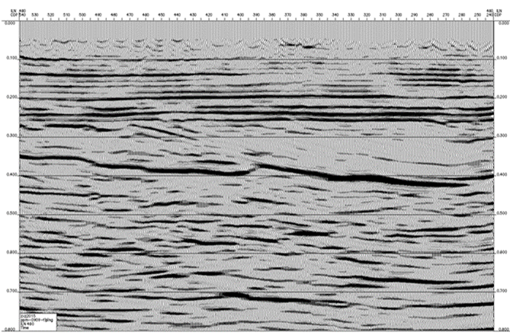

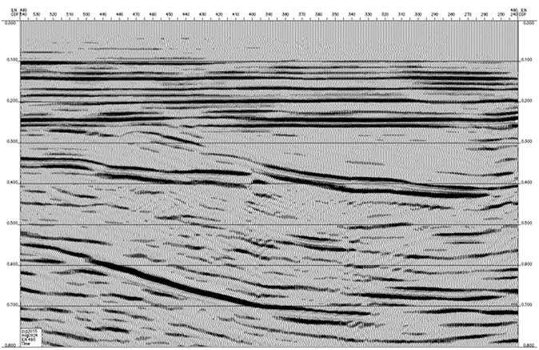

3.煤矿水害预防新技术与新装备
1）水患探测探查技术
（1）物探技术
高密度全数字三维地震技术
高覆盖次数、小面元采集、面元属性均匀
数字记录、数字传输
提高弱反射层的成像精度
拓宽目的层反射波频带及提高主频
提高地震资料的信噪比
奥灰顶界面无法识别
奥灰顶界面清晰可见

Slide 17
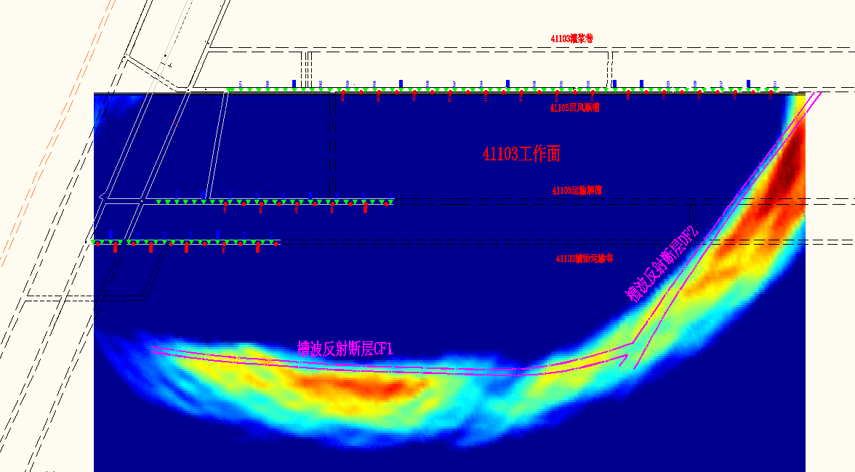
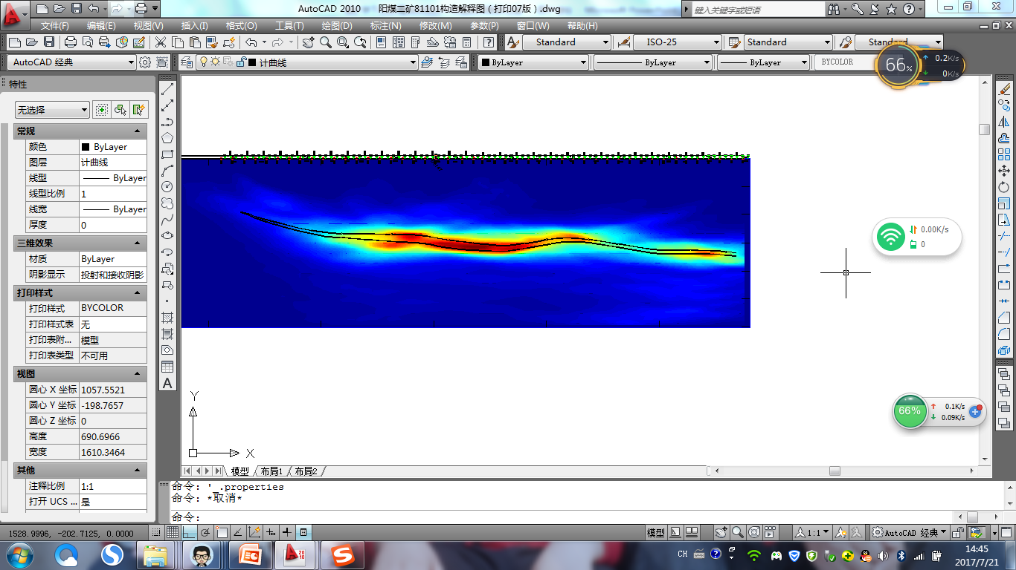
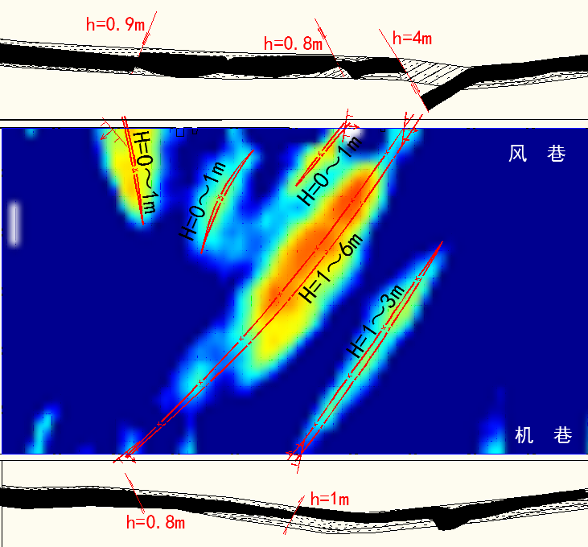
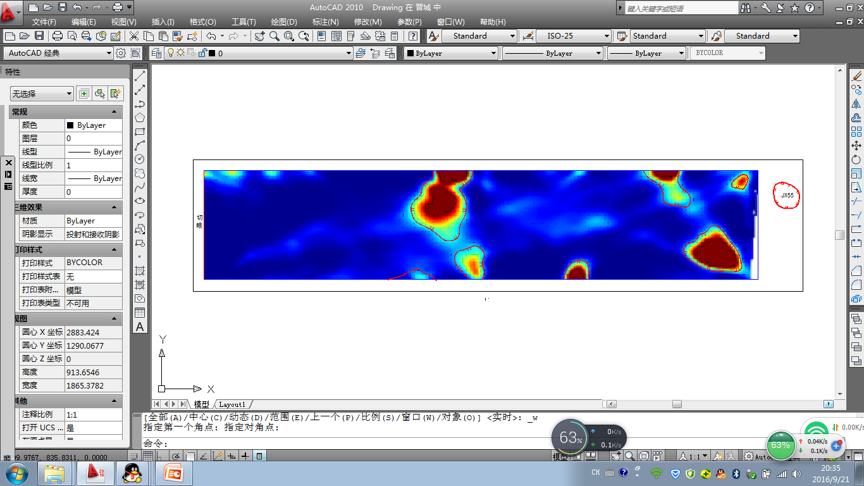
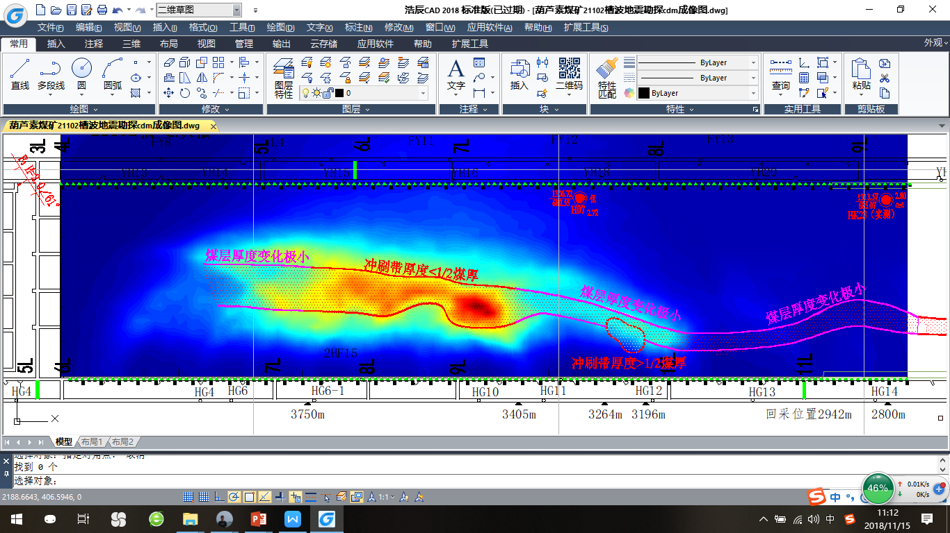
3.煤矿水害预防新技术与新装备
1）探测技术
（1）物探技术
1.巷道超前探测：
巷道掘进过程中，探测迎头前方构造
探测距离200m
  槽波探测新技术：
1)槽波设备： 集中式 节点式
2)数据类型： XY分量 Z分量
3)透射方法：速度成像 能量成像
4)反射方法：同相叠加 绕射偏移
回风巷道
断层
高家堡41103工作面
2.反射槽波探测：
巷道形成后，探测巷道侧帮内部探测深度300m
3.透射槽波探测：
工作面形成后，探测工作面内部透射距离600m
回风巷道
回风巷道
葫芦素21102
断层
陷落柱
煤厚变薄带
断层
赵庄5312
断层
陷落柱
刘桥一矿417
煤厚变薄带
回风巷道
阳煤二矿81101
运输巷道
Notes:
17

Slide 18
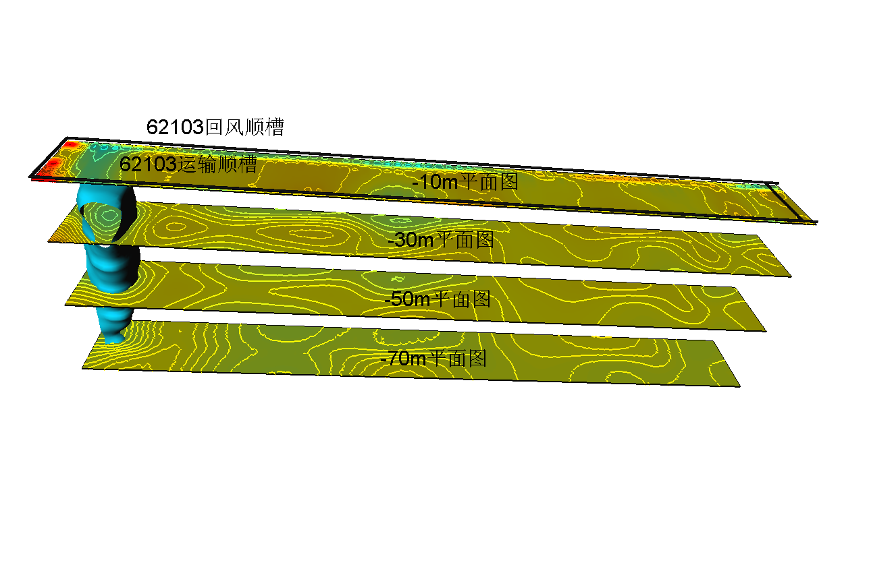
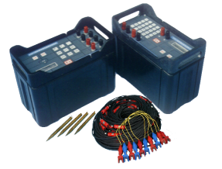
3.煤矿水害预防新技术与新装备
1）水患探测探查技术
（1）物探技术
三维音频电透视法
采用音频发射、等频接收技术，抗干扰能力强，透视距离为400m左右
多频点、多方位探测技术，实现了工作面顶底板100m深度范围内水害隐患精细探测
四档变频（15-120Hz）
发射电流 70mA
接收灵敏度 1μV
防爆类型 本安型 Exibl Mb
陷落柱体
音频电透视仪
唐家会煤矿62103工作面陷落柱探测结果

Slide 19
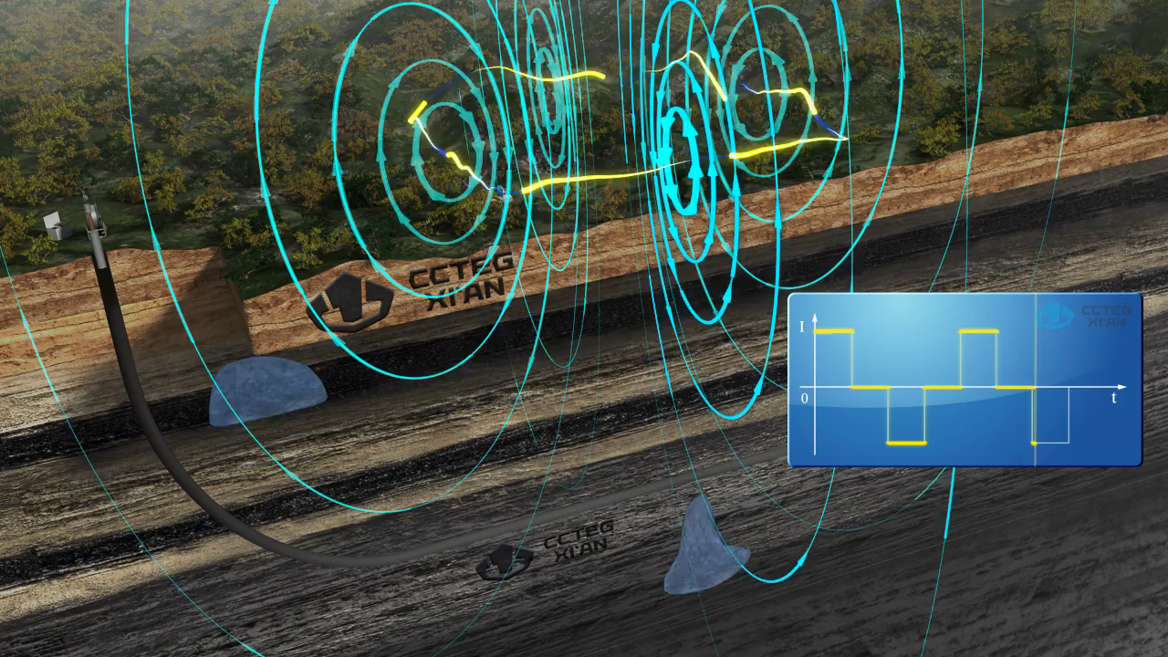
3.煤矿水害预防新技术与新装备
1）水患探测探查技术
（1）物探技术
地-孔瞬变电磁法
地面发射，孔中接收
可探查钻孔周围30~50m范围内含水异常体
信号衰减小
抗干扰能力强
空间定位准

Slide 20
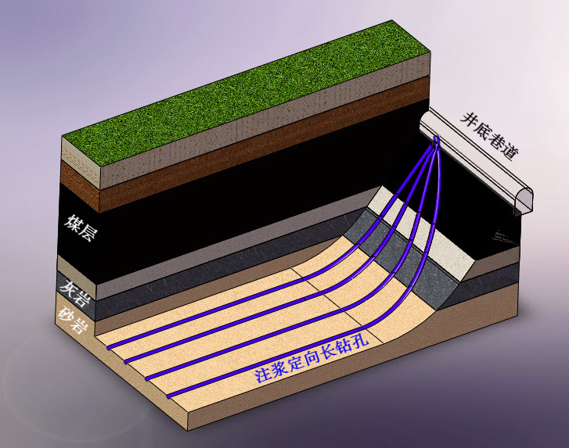
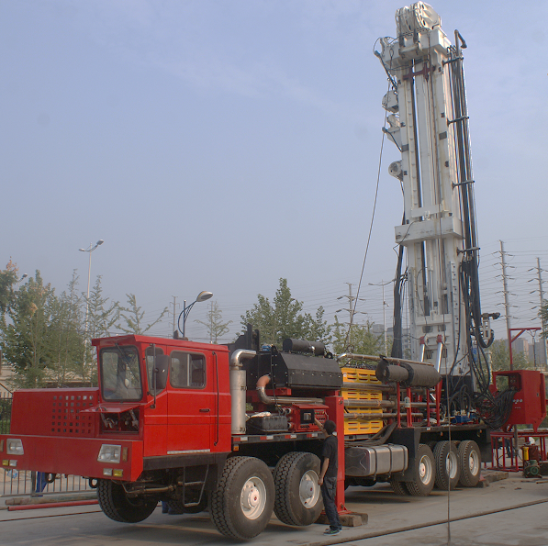
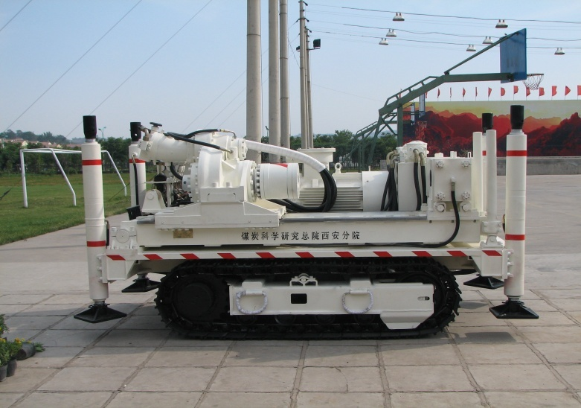
3.煤矿水害预防新技术与新装备
1）水患探测探查技术
（2）钻探技术
近水平定向钻探技术(探水、注浆)
地面大口径钻探技术（救援）

Slide 21
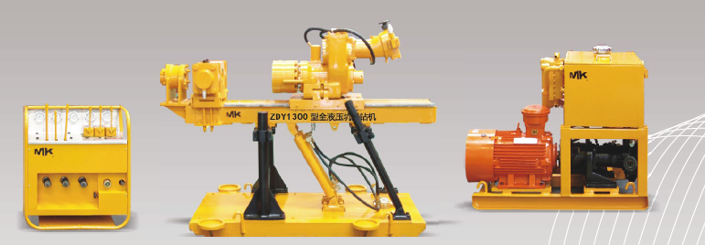
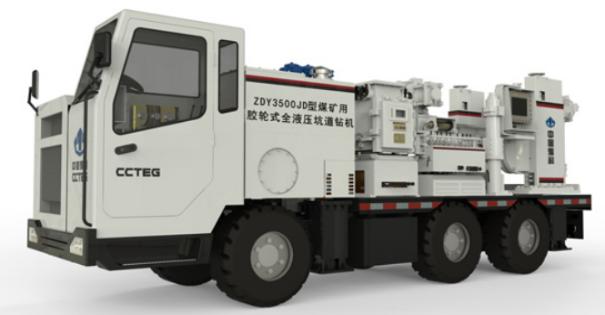
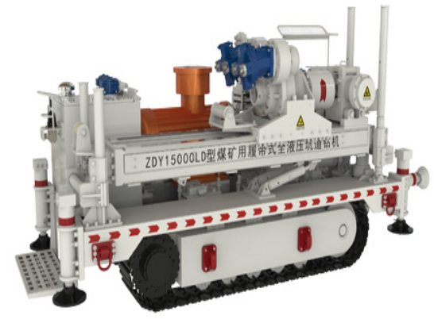
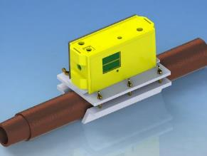
3.煤矿水害预防新技术与新装备
1）水患探测探查技术
（2）钻探技术
ZDY1300型坑道钻机
探放水钻机
ZDY3500JD型煤矿用胶轮式
大角度
高转速
钻进距离长
孔口防喷、夹持装置
钻孔开孔定位仪
ZDY15000LD型煤矿用履带式
开孔定位仪

Slide 22
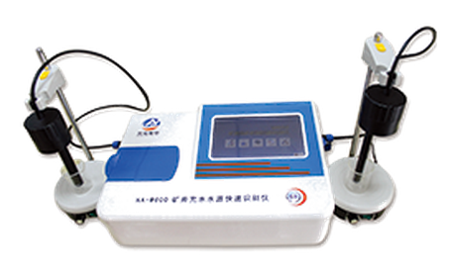

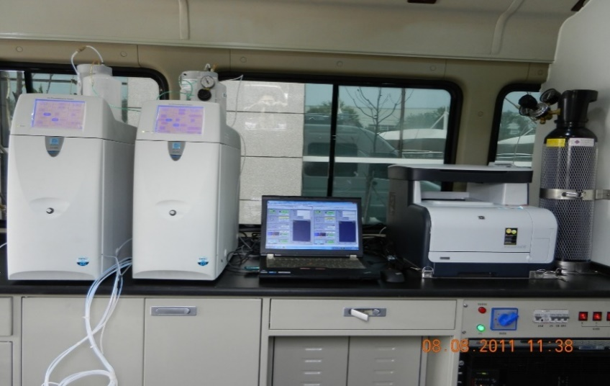
3.煤矿水害预防新技术与新装备
1）水患探测探查技术
（3）化探技术
水质全分析
同位素分析
有机物分析
连通试验
突水水源快速识别系统
矿井充水水源快速识别仪
车载移动水化学实验室
车载离子色谱仪
22
Notes:
22

Slide 23
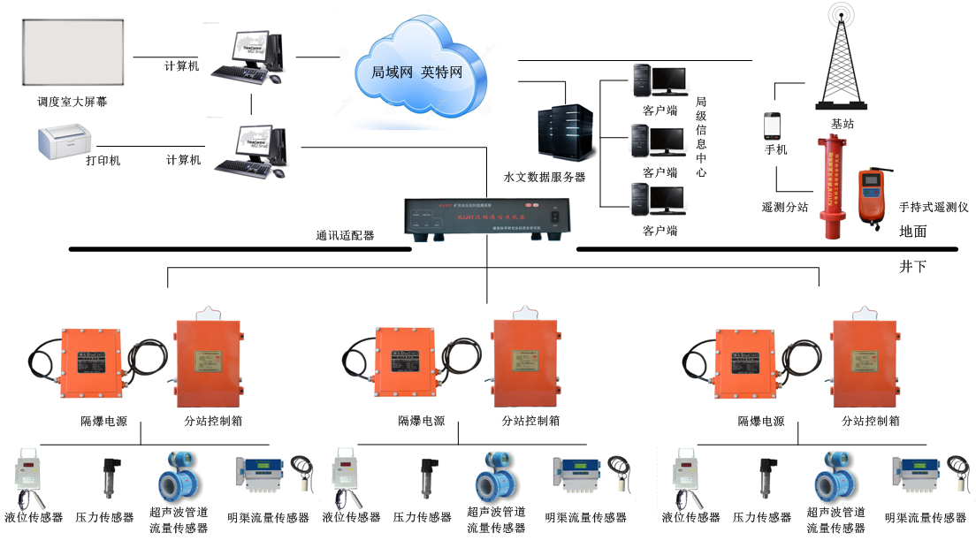
3.煤矿水害预防新技术与新装备
2）监测预警技术
（1）水情监测
水情监测指标（水位/水压、流量、水温、水质）

Slide 24
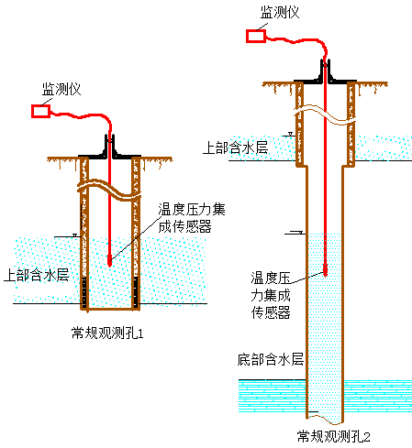
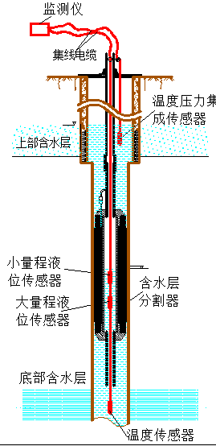
3.煤矿水害预防新技术与新装备
2）监测预警技术
（2）地下水分层监测系统
常规水文监测孔
地下水分层监测孔

Slide 25
3.煤矿水害预防新技术与新装备
2）监测预警技术
（3）自动排水监控系统
根据水位及涌水量自动启、停水泵，自动实现水泵的轮换工作
具有自动控制、远程手动控制及井下泵房现场控制三大控制模式

Slide 26
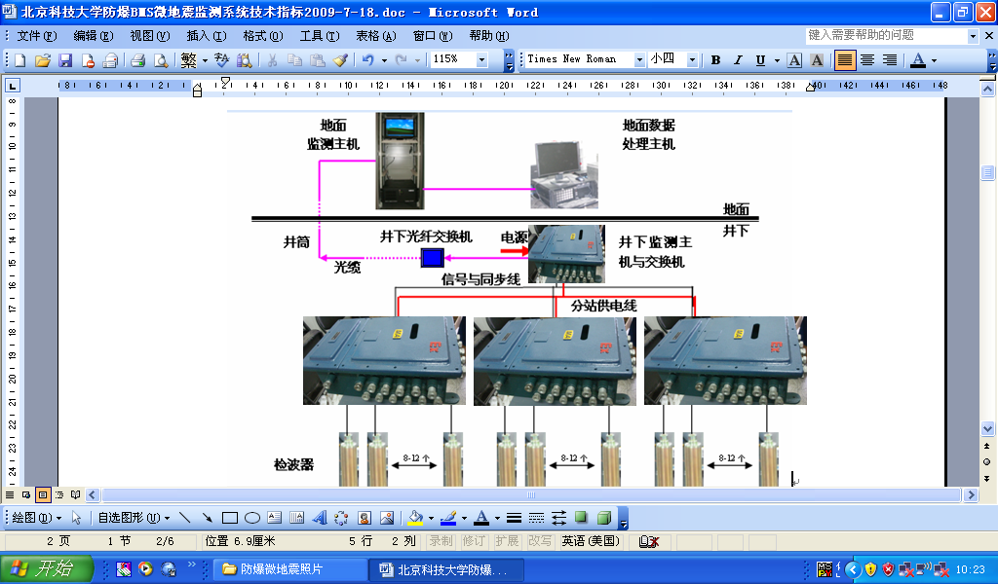
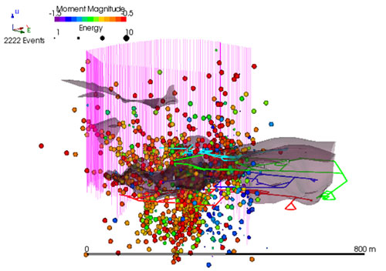
3.煤矿水害预防新技术与新装备
2）监测预警技术
（4）底板水害监测预警
应用：
冀中
能源
集团
葛泉
煤矿
  连续电法系统
  微震系统
  光纤传感器系统(应变、水温、水压)
  t₁
  t₂
  t₃
  t₄
  t₅
  监测富水性变化-监测是否已出现富水异常
  监测岩石破裂过程-监测导水通道是否已形成
  监测岩层变形、水压、水温的指标变化-监测水源是否导升
底板水害监测预警系统

Slide 27

3.煤矿水害预防新技术与新装备
2）监测预警技术
（5）微震监测
顶板导水裂隙带
底板破坏带
断层活化过程
…………
  井-地-孔微震监测系统示意图
27

Slide 28
3.煤矿水害预防新技术与新装备
3）预测预报技术
涌水量动态预测技术
工作面涌水量随着工作面老顶垮落和导水裂缝带的发育情况而动态变化。应依据覆岩活动规律、工作面水文地质结构特征和工作面推进至不同地段进行工作面涌水量动态预测。
老顶不同垮落阶段导水裂缝带发育示意图

Slide 29
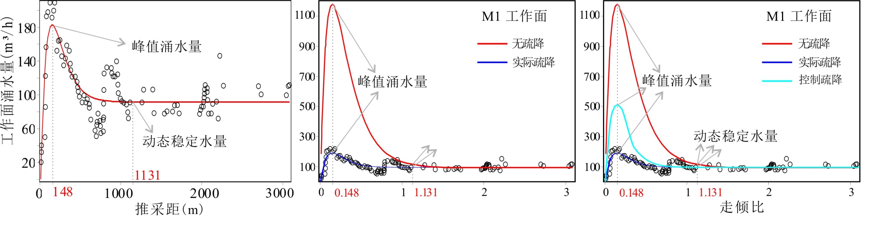
3.煤矿水害预防新技术与新装备
3）预测预报技术
“动、静态水结合”工作面涌水量预测方法
将工作面采后涌水量分为“静态水”和“动态水”两部分
静态水： 随工作面顶板垮落即时释放；动态水：有稳定补给源
工作面涌水量动态变化曲线

Slide 30
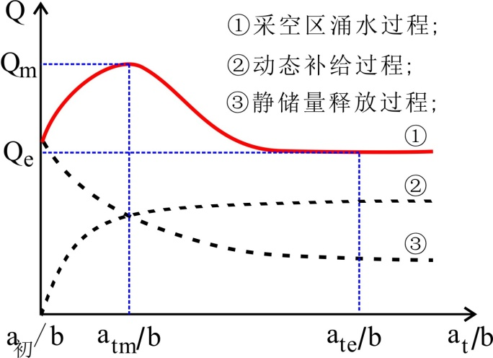
3.煤矿水害预防新技术与新装备
3）预测预报技术
“动、静态水结合”工作面涌水量预测方法
基于多阶系统动力学衰减、恢复理论模型，叠加刻画工作面顶板含水层静态水释放与动态补给的复合过程，建立水文地质参数与采动信息耦合的涌水量预测通用理论模型
静态水释放与动态补给复合涌水过程
工作面顶板涌水量预测动力系统通用模型

Slide 31
3.煤矿水害预防新技术与新装备
4）超前治理技术
（1）老空水患超前治理（老空水最容易造成人员伤亡）
老空透水案例
2015年4月19日，山西省同煤集团地煤公司姜家湾煤矿8446采煤工作面发生透水事故，造成21人死亡
事故原因：8446采煤工作面自开切眼向前推进42米后，老顶来压，顶板垮落，与上部采空区积水导通，涌入采煤工作面和相邻的两个掘进工作面
8446工作面顺槽掘进时虽然采取了物探、钻探措施，探查并放掉了部分采空区积水，但采空区积水没有全部放空！！

Slide 32
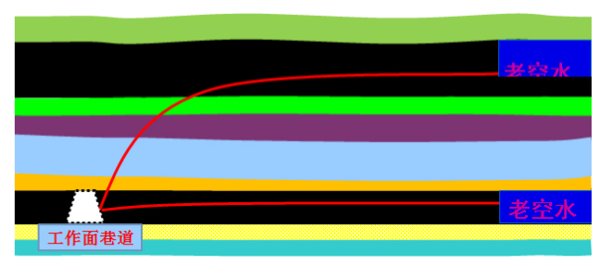
3.煤矿水害预防新技术与新装备
4）超前治理技术
基于定向钻进工艺的老空水探放技术
定向钻孔轨迹可控，落点较准
定向钻孔单孔钻进距离长
可施工分支孔
可有效解决巷道掘进与超前探放水的冲突问题，提高了工作效率
排水效率高
老空水
老空水

Slide 33
3.煤矿水害预防新技术与新装备
4）超前治理技术
（2）底板水患超前治理（底板水造成经济损失最大）
底板突水案例
2010年3月1日7时20分，位于内蒙古乌海市的神华集团乌海能源公司骆驼山煤矿在基建施工中发生煤层底板突水灾害。
当班井下共有作业人员77名，事故发生后经抢救有46人相继升井(其中1人经抢救无效死亡)，事故共造成32人遇难、7人受伤。
33

Slide 34
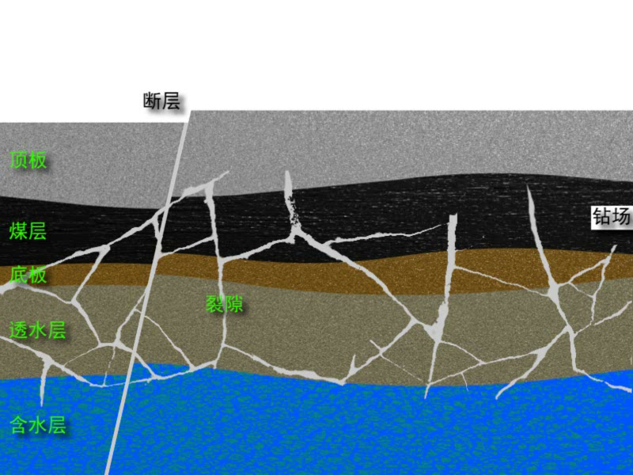
3.煤矿水害预防新技术与新装备
4）超前治理技术
（2）底板水患超前治理
井下定向钻进及注浆改造（加固）底板含（隔）水层
特点：
井下巷道中布置钻场
无效孔段短，盲区小
优先考虑该项技术
应用：
焦作矿区
韩城矿区
……

Slide 35
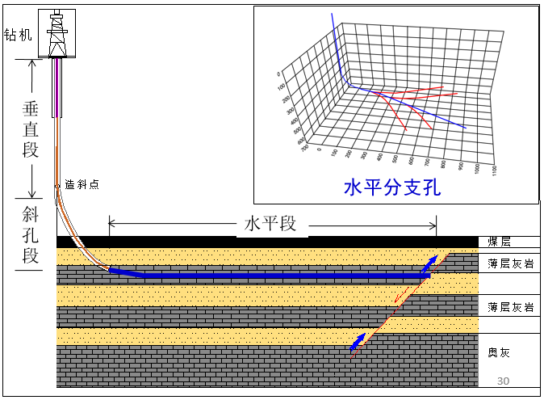
3.煤矿水害预防新技术与新装备
4）超前治理技术
（2）底板水患超前治理
地面定向钻进及注浆改造（加固）底板含（隔）水层
当治理靶区埋藏较浅或遇到高硬度、高水压地层时，可选择地面施工定向钻孔，注浆改造（或加固）底板含（隔）水层
缺点：无效孔段长、穿采空区施工难度大
应用：
邯邢矿区、淮北矿区等

Slide 36
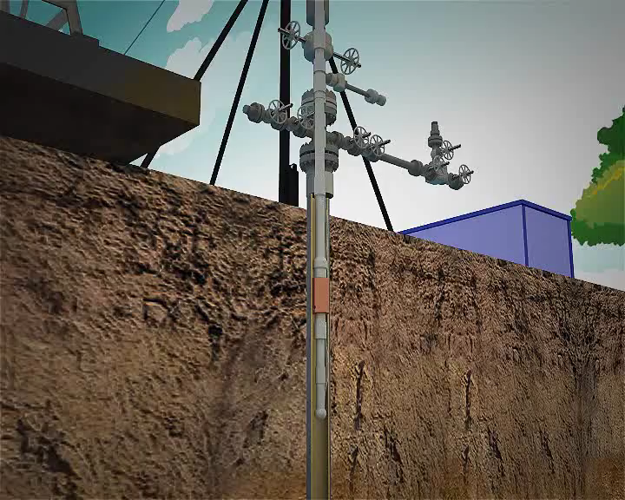
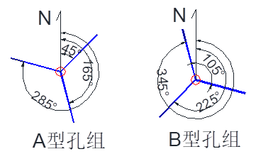
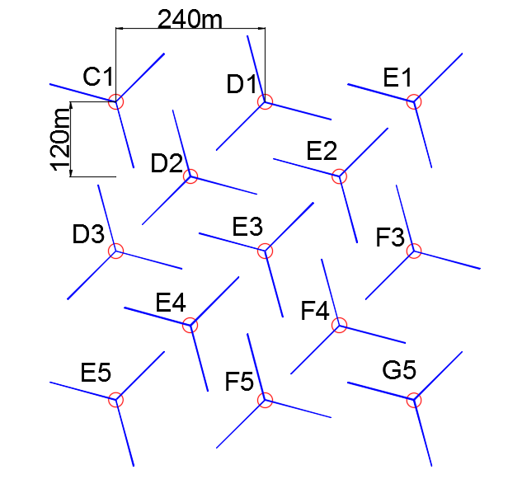
3.煤矿水害预防新技术与新装备
4）超前治理技术
（2）底板水患超前治理
地面径向射流造孔注浆改造灰岩含水层
36
引入径向射流造孔技术，实现径向孔注浆功能，完成导水断层注浆封堵和奥灰含水层注浆改造。
互嵌式射流布孔法

Slide 37
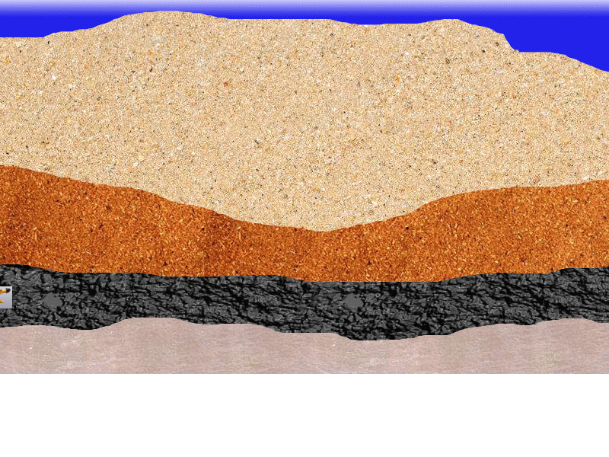
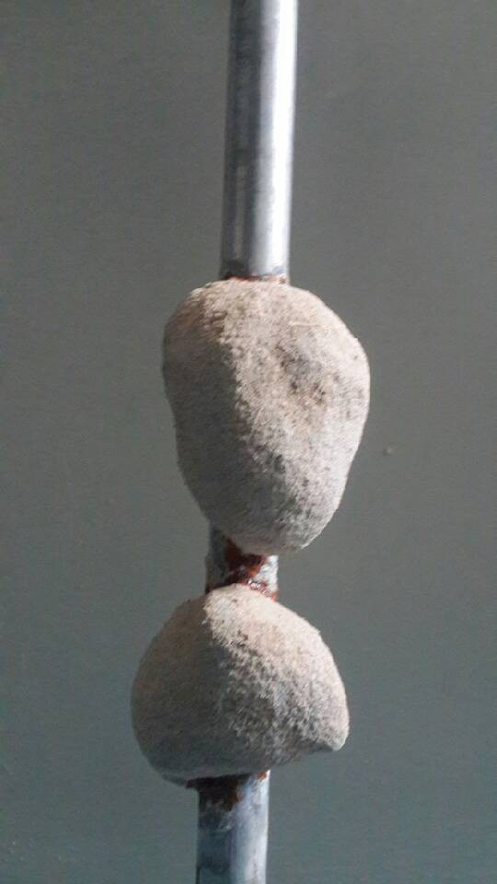
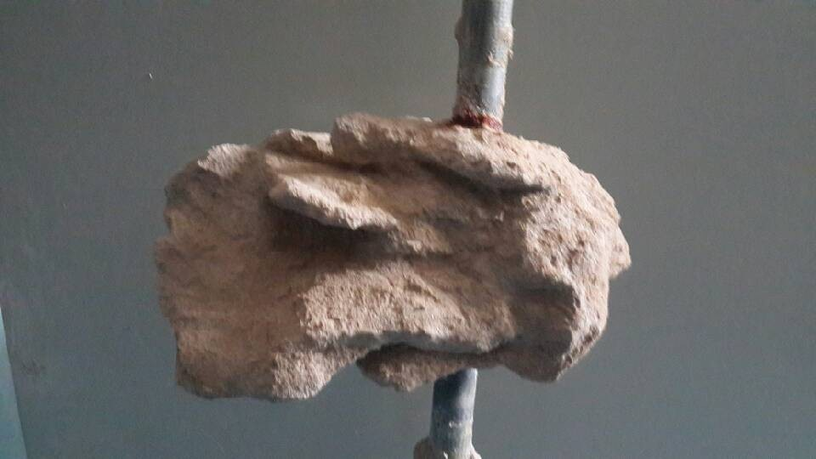
3.煤矿水害预防新技术与新装备
4）超前治理技术
（3）顶板水患超前治理
顶板溃水溃沙超前治理技术
采用含水沙层水头疏降、沙层固结、防渗引流（过沟开采时）、加强支护等防治技术措施。沙层固结关键技术：采用密孔、超细水泥、反复强化的复合式注浆方式，能提高含水沙层固结率及覆岩整体强度。
浅埋煤层地表风积沙溃入灾害
挤密型
高压劈裂型

Slide 38
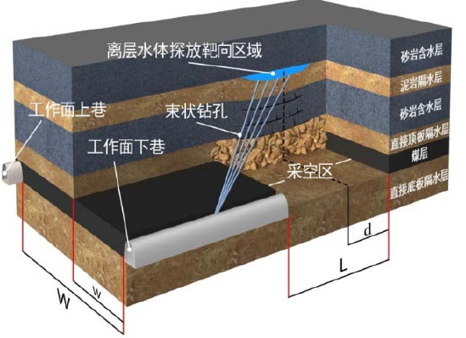
3.煤矿水害预防新技术与新装备
4）超前治理技术
（3）顶板水患超前治理
顶板离层水害超前治理技术
离层水害的防控思路：分析离层空间发育的位置、充水水源、透水条件→判别致灾离层→制定防控技术措施。
超前治理技术：确定离层水体最佳探放时机，即根据垮落步距在离层水体形成之后、泥岩隔水层破断之前，布设井下束状群孔，对离层水体进行精准靶向疏放。
离层发育示意图
束状钻孔靶向探放示意图

Slide 39
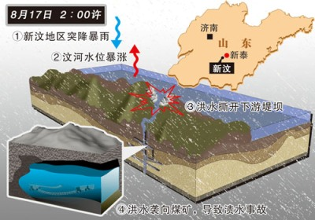
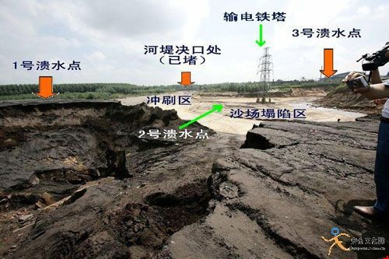
3.煤矿水害预防新技术与新装备
4）超前治理技术
（4）地表水患超前治理
2007年8月17日，山东省华源矿业有限公司发生洪水淹井事故，死亡172人，与其相邻的名公煤矿也被洪水淹没，致使9名矿工遇难。

Slide 40
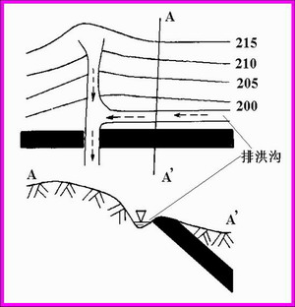
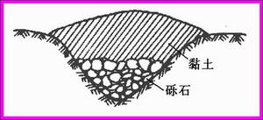
3.煤矿水害预防新技术与新装备
4）超前治理技术
（4）地表水患超前治理
漏水河床(冲沟)铺底
河流改道
地面帷幕截流
封堵地面塌陷裂隙通道
修筑排洪渠、防洪堤
塌陷坑堵填方法示意图
排洪沟示意图
40

Slide 41
4
煤矿水灾治理新技术与新装备
41
Notes:
41

Slide 42

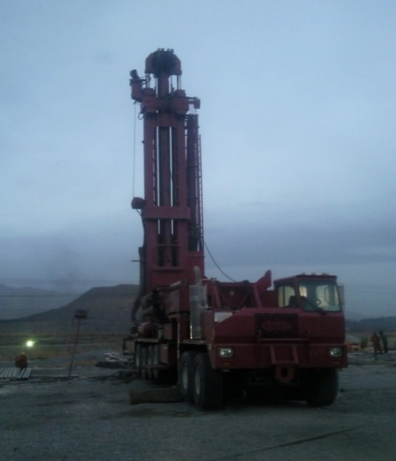
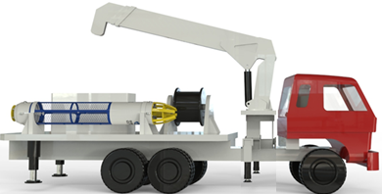
4.煤矿水灾治理新技术与新装备
1）应急救援
地面大口径钻探技术
救援提升装备
救援提升装备的特点:
● 集救援舱和提升设备于一体
● 车载式快速救援装备，机动灵活性好，响应速度快
● 安全性和可靠性高、功能齐全
救援舱
42
Notes:
42

Slide 43
4.煤矿水灾治理新技术与新装备
1）应急救援
  地面大口径钻探技术与装备——大扭矩反循环全液压车载钻机
机型 |  | ZMK5530TZJ100
名义钻井深度/m |  | 2000m
最大提升力/t |  | 100
井架伸出时高度/m |  | 21.5m
井架缩回时高度/m |  | 14
液压系统工作压力 | 动力头旋转系统/MPa | 22
 | 快速升降系统/MPa | 32
 | 辅助液压系统/MPa | 28
动力头 | 最大输出扭矩/kN.m | 30
 | 最大输出转速/rpm | 120
整机质量/t |  | 53
整车运输尺寸（长×宽×高）/m |  | 13.63×2.85×4.19
Notes:
43

Slide 44
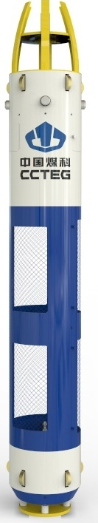
4.煤矿水灾治理新技术与新装备
1）应急救援
  地面大直径孔救援提升装备——多功能提升舱
具有实时视频通讯、人员状态监控、舱内气体检测等功能
采用安全锁的底部脱开装置、缓降装置，可实现人员的二次逃生
项 目 | 参 数
适用孔径 /mm | ≥Φ580
外形尺寸 /mm | 550×4000
人员舱尺寸(Φ×h) /mm | 530×1930
分段舱门高度 /mm | 900
缓降高度 /m | 1000
缓降速度 /m/s | 1
单次核载 /人 | 1
自 重 /kg | 780
提升舱
Notes:
44

Slide 45
4.煤矿水灾治理新技术与新装备
2）探查测试
物探技术
钻探技术
定向钻进技术
分支钻进技术
三维地震
直流电法
瞬变电磁法
高密度电法
化探技术
水质快速判别
示踪试验
参数测试
钻孔取芯
岩石物理力学测试
原位地应力测试
45
45

Slide 46
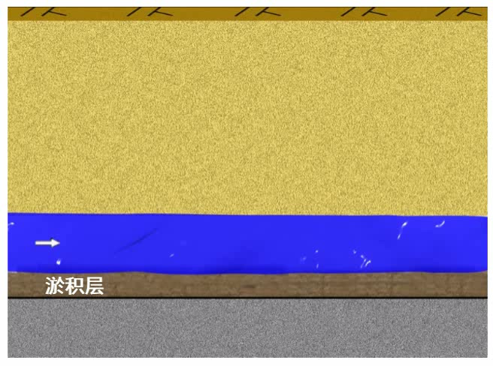
4.煤矿水灾治理新技术与新装备
3）快速复矿
（封堵巷道）
动水大通道突水钻孔控制注浆封堵技术
动水大通道突水钻孔控制注浆封堵技术可实现携袋钻进、双液注浆、孔底混合、袋内固结，抛袋分离。
在水量较大、水流较快时，这种方法不但可以快速封堵巷道，而且可以节省大量的浆液
46

Slide 47

4.煤矿水灾治理新技术与新装备
4）根治水患
（封堵水源通道）
导水陷落柱水泥-骨料反过滤快速封堵技术
垂直钻孔注粗颗粒骨料
定向钻孔注水泥浆液
骨料和水泥浆液在陷落柱体内相向混合固结
47

Slide 48
5
煤矿水害防治技术发展趋势
48
Notes:
48

Slide 49
5.煤矿水害防治技术发展趋势
水害预防技术
小型构造及不良地质体精细探查技术与装备
随掘、随采、随钻物探技术与装备
导水通道空-地-孔综合精细定位技术与装备
井下高水压硬岩层定向钻进技术与装备
基于采动空间演化的突水危险性动态评价技术
全空间全过程煤矿水害综合监测预警
矿井突水水源多元级次快速判别
治保用结合
49

Slide 50
5.煤矿水害防治技术发展趋势
水灾治理技术
过水大通道封堵体（单孔多袋）快速建造技术
预置防水墙（门）建造技术
车载智能化快速制浆与注浆系统
高可靠性、大流量、轻量化应急抢险排水装备
“情景-应对”型水灾应急决策支持专家系统
…… ……
50

Slide 51
5.煤矿水害防治技术发展趋势
平台建设
加快建设国家煤矿水害防治技术重点实验室
选择一批典型矿井，加快建设水害防治工程示范基地
建设基于“互联网”的煤矿水害防治远程服务平台
Notes:
51

Slide 52
5.煤矿水害防治技术发展趋势
平台建设
煤矿水害远程诊断与服务平台
为了更高效、更便捷的完成煤矿水害防治咨询服务、水灾应急抢险阶段专家辅助决策，及水灾事故成因诊断分析工作
亟需建立基于“互联网”的煤矿水害防治远程服务支撑平台
将煤矿水害防治与“大数据”、“数字化矿山”、“互联网+”、“云服务平台”等新理念、新技术进行融合
实现专业人员足不出户便可第一时间为煤炭企业解决生产中遇到的水害防治难题
“互联网+煤矿防治水”是发展趋势

Slide 53




5.煤矿水害防治技术发展趋势
煤矿水害防治平台建设
煤矿水害远程诊断与服务平台
用户层
煤矿安监部门
煤矿企业
专业服务机构
专家
主要功能
煤矿水害咨询服务
（日常）
应急抢险辅助决策
（灾中）
事故成因诊断分析
（灾后）
系统构架
远程可视互动模块
煤矿水文地质信息管理模块
煤矿典型水害事故案例信息管理模块
二维成图及三维建模模块
专家分析与决策辅助支持模块
基础数据
水文地质基础信息、典型矿区水灾事故案例信息一体化数据库
实时数据
综合数据库（EPDM扩展）
实时传输
水文地质基础信息
地质钻孔信息
生产系统信息
工业网提取数据
水害案例
录入接口

Slide 54

敬请批评指正！
54
Notes:
54

